Slide 1


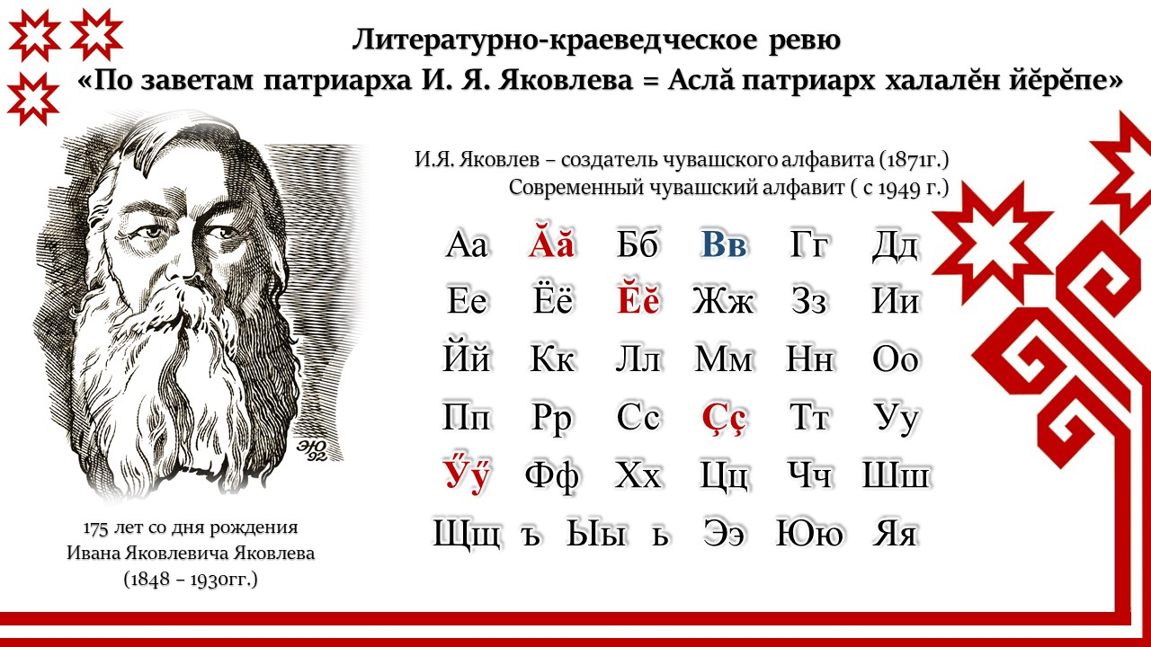

Slide 2
1. Турра ĕненсе пурăнасси калама çук пысăк япала. Ĕненӳ этемĕн ăсне, кăмăлне çунатлантарса çăмăллатать, чун пурнăçне канăçлăх парать, лăплантарать; инкек-синкек, хуйхă-мĕн курнă вăхăтра чуна хăват парать; ĕçсем ăнса телейлĕ пурăннă чух ĕненӳ чуна тасатаь, ăна çутатса тăпрать.
2. Вырăс халăхĕ пит паысăк халăх. Вăл ырă кăмăллă, ăслă, эсир ăна итлĕр, юратса пурăнăр. Тӳрĕ ĕç тума вĕсем сире пулăшĕç: çапла пулассине ман пурнăçра пулнă ĕçсем шантарса тăраççĕ. Вырăс патшалăхĕ шанса пурăнăр, ăна юпратăр, вара вăл сирĕн аннĕр пулĕ.

Slide 3
3. Вĕренсе çутăлма телей тупнă чăвашсем. Астуса тăрăр! Эсир вĕсен хушшинчен тухса çутăлнă çынсем. Вĕренӳлĕх пĕлсе тăракан пурлăха пуçтарса, эсир хăвăрăн тăван халăхăр патне таврăнăр, вара патшалăхра чăн лайăх этем мĕнле пулмалли çинчен вĕсене каласа ăнлантарăр; закон çинчен тата халăх хушшинче пулмалли тӳрĕлĕх çинчен вĕрентĕр. Эсир чăваш хушшинчен тухнă, ĕçлессе те вĕсемшĕн ĕçлемелле.
4. Аннĕрсенчен вĕренсе юлнă хăвăн тĕп чĕлхӳне пăрахмасăрах вырăсăн аслă патшалăхĕшĕн ĕçлесе тăма пулать. Ху чĕлхӳне пăрахманни вырăс халăхĕ ĕçне ултавлă туса сутни пулмасть вăл.

Slide 4
5. Таса сывлăхлă, çирĕп вăй-халлă пулас тесен ÿт-пĕве кашни кун çирĕплетмелле, пурнăçа юратмалла. Пĕр-пĕринпе хирĕçмесĕр, лăпкă калаçни те, яланах ырă кăмăлпа çÿрени те, пит çинче йăлтăр кулă çиçсе тăни те – пурте сывлăх. Пĕр-пĕрин сывлăхĕшĕн тăрăшас пулать, сывлăха тавăрма çук. Сывлăх – чи хаклă пуянлăх, ăна укçа парса илеймĕн.
6. Пĕр-пĕрин сăмахне тăнласа пурăнни пĕрне-пĕри ырлăх туса тăни пурнăçа хăват парть. Çакна хытă шанса тăрăр. Пĕр-пĕринпе сапăр пулăр, çукшăн-пуршăн чашкăрса çӳрпесрен, харкашасран аякра тăрăр. Çемйĕре лайăх пăхса усрăр: çемье вăл халăх чаракĕ, патшалăх чаракĕ.

Slide 5
7. Килĕшсе ĕçленĕ ĕç пысăк усăллă – çакна пĕлсе тăрăр, ун пек ĕçе юратăр. Чăн пĕчĕккĕ ĕçе те пит пикенсе, юратса ĕçлĕр. Юратса тусан чи пĕчĕкçĕ ĕçе те чаплăлантарса яма, усă паракан тума пулать; ÿркенсе ыт ахальтен анчах ĕçлесен чăн пысăк ĕç те пăрахăçа тухать, хисепрен каять. Лăпкă чунпа килĕшсе ĕçленĕ пур ĕç те телейлĕ пулать, ăнса малалла пырать.

Slide 6
Ĕшĕннисемшĕн çул çинче
Эс - шанчăк çăлтăрĕ ялан.
Тискер тăманлă каçсенче
Йыхравлă чан пек янăран.
Çунат паратăн çамрăка,
Ватта чун канăçĕ кӳрен.
Сӳнсе кĕлленнĕ кăмрăка
Вут кайăк сывлăшĕ кĕртен.

Slide 7
Хыпса çунан çĕршывăма,
Чĕлхем, сипетлĕ çумăр яр.
Хĕвел хĕм панă сывлăма
Мана та пĕр тумлам сыптар.
Сĕткенӳпе шăварăнса
Шаланкă евĕр çĕкленем.
Çӳлте çуйхавлăн ярăнса
Этемшĕн савăнăç чĕнем.

Slide 8
Юман А. Тăван чĕлхе
Тăван чĕлхе! Ĕмĕрлĕхе эс пурăн,
Атте-анне пек, эс пĕртен-пĕрре.
Ман саншăн хатĕр чи хисеплĕ вырăн,
Мухтав сана, тăван чĕлхемĕре!
Федорова Л. Тӑван чĕлхем
Шӑнкар-шӑнкар шыв юххи, –
Чӗвӗлти чӑваш чӗлхи.
Чунӑмра – тӑван хӗлхем,
Сӑмахра пурах илем.

Slide 9
Митта В. «Тăван чĕлхем! Таса хĕлхем…»
Тăван чĕлхем! Таса хĕлхем
Парсам пăлхавлă чунăма.
Пĕр чăнлăх, савăнăç, илем,
Пар ирĕк – çутăрах çунма.
Лукин А. Чĕлхем, тăван чĕлхем
Чĕлхем, тăван чĕлхем,
Эс пуртанах – чунра
Çиçет шевле-хĕлхем,
Чупать вăй-хал юнра.

Slide 10
Сеспель М. Чăваш чĕлхи
Тĕнчене тасатрĕ ирĕк вут-кăварĕ,
Çут тĕнче çуталчĕ, иртрĕ авалхи.
Тĕттĕмĕ тĕп пулчĕ,
мăшкăл иртсе кайрĕ –
Тин ирĕке тухрăн, тĕп чăваш чĕлхи!
Эндип В. «Тăван чĕлхе, эс – вĕçĕмсĕр тĕнче…»
Тăван чĕлхе, эс – вĕçĕмсĕр тĕнче:
Мĕн чухлĕ çăлтăр санăн тÿпÿнте!
Сÿнми сăмахлă çăлтăр пуххинче:
Тăван çĕршыв, Анне, çĕр – чи çÿлте.

Slide 11
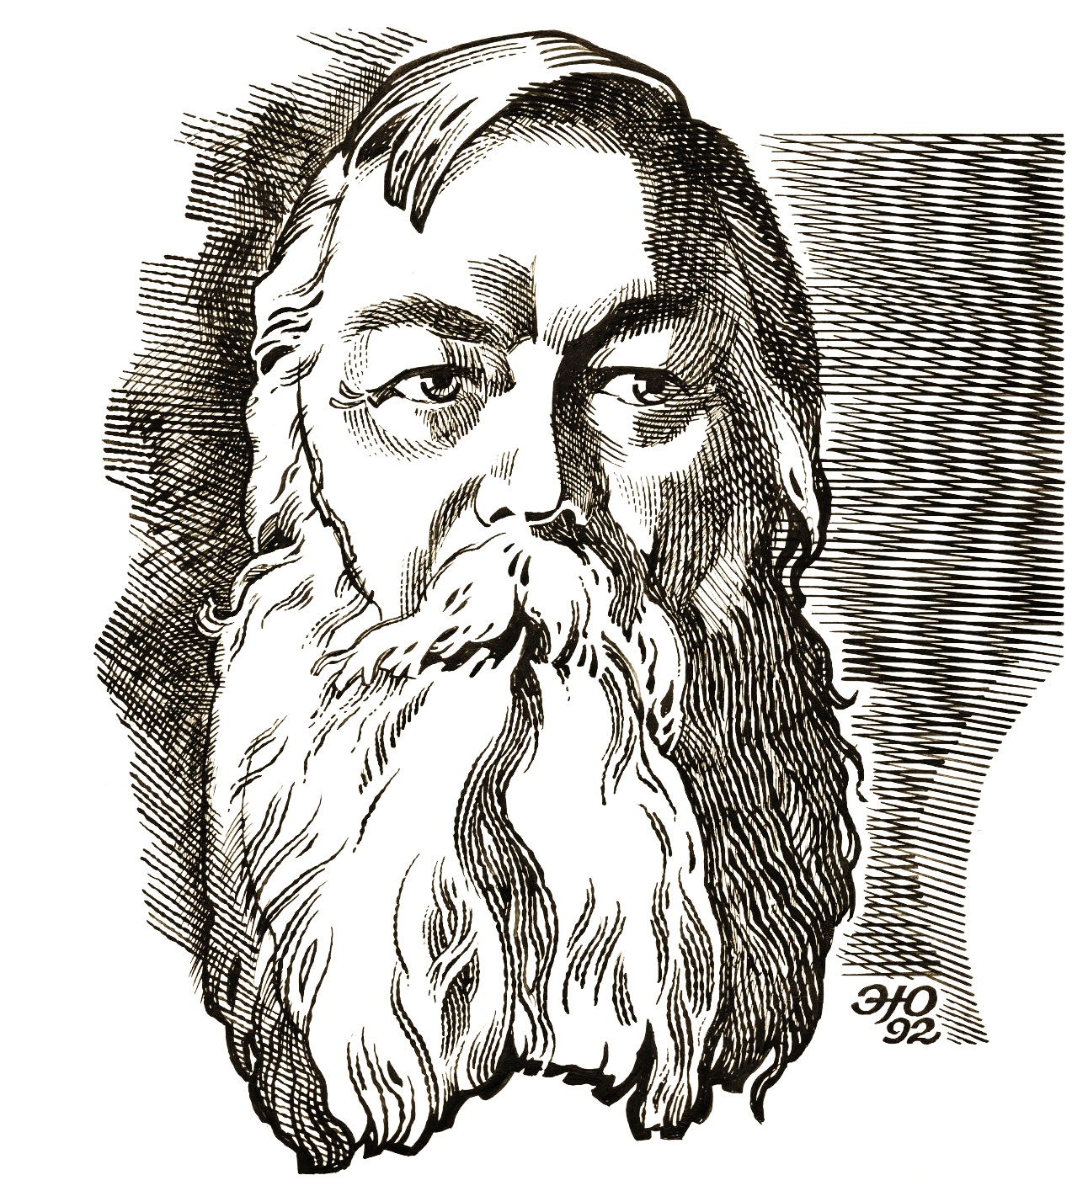

Литературно-краеведческое ревю
«ПО ЗАВЕТАМ ПАТРИАРХА И. Я. ЯКОВЛЕВА -
АСЛĂ ПАТРИАРХ ХАЛАЛĔН ЙĔРĔПЕ»

